Slide 1


هداية النحو
القسم الأول
الدرس
٤٢
الباب الثَّانِي فِي الاسْمِ الْمَبْنِيِّ
المضمرات
Al-Qalam Institute
www.alqalaminstitute.org

Slide 2
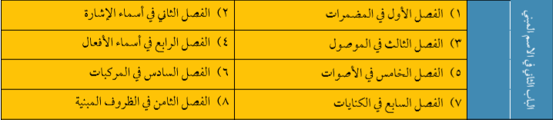
خطة الكتاب

Slide 3
الْفَصْلُ الْأَوَّلُ: الْمُضْمَرَاتُ
اَلبَابُ الثَّانِي فِي الاسْمِ المَبْنِيِّ
القِسْمُ الْأَوَّلُ فِي الِاسْمِ
[الْفَصْلُ الْأَوَّلُ فِيْ المضْمَراتِ]
فَصْلٌ: الْمُضْمَرُ اسْـمٌ وُضِعَ لِيَدُلَّ عَلى مُتَكَلِّمٍ، أَوْ مُخاطَبٍ، أَوْ غَائِبٍ

Slide 4
الْفَصْلُ الْأَوَّلُ: الْمُضْمَرَاتُ
اَلبَابُ الثَّانِي فِي الاسْمِ المَبْنِيِّ
القِسْمُ الْأَوَّلُ فِي الِاسْمِ
تَقدَّمَ ذِكْرُهُ
لَفْظًا ﴿وَإِذْ قَالَ مُوسَى لِقَوْمِهِ﴾
أَوْ مَعْنًی ﴿اعْدِلُوا هُوَ أَقْرَبُ لِلتَّقْوَى﴾ ﴿فَإِنْ تُبْتُمْ فَهُوَ خَيْرٌ لَكُمْ﴾
أَوْ حُكْمًا ﴿كَلَّا إِذَا بَلَغَتِ التَّرَاقِيَ﴾ ﴿قَالَ أَنْظِرْنِي إِلَى يَوْمِ يُبْعَثُونَ﴾

Slide 5
الْفَصْلُ الْأَوَّلُ: الْمُضْمَرَاتُ
اَلبَابُ الثَّانِي فِي الاسْمِ المَبْنِيِّ
القِسْمُ الْأَوَّلُ فِي الِاسْمِ
وَهُوَ عَلى قِسْمَيْنِ:
مُتَّصِلٌ وهُوَ مَا لا يُسْتَعمَلُ وَحْدَهُ،
إِمَّا مَرْفُوعٌ، نَحْوُ ضَرَبْتُ إِلَى ضَرَبْنَ
أَوْ مَنـْصُوبٌ، نَحْوُ ضَرَبَنِي إِلَى ضَرَبَهُنَّ
أَوْ مَجْرُورٌ، نَحْوُ غُلامِي، ولِي إِلَى غُلامِهِنَّ ولَهُنَّ.

Slide 6
الْفَصْلُ الْأَوَّلُ: الْمُضْمَرَاتُ
اَلبَابُ الثَّانِي فِي الاسْمِ المَبْنِيِّ
القِسْمُ الْأَوَّلُ فِي الِاسْمِ
[وَهُوَ عَلى قِسْمَيْنِ]
وَمُنْفَصِلٌ، وهُوَ مَا يُسْتَعْمَلُ وحْدَهُ،
إِمَّا مَرْفُوعٌ، نَحْوُ أَنَا إلى هُنَّ،
أَوْ مَنْصُوبٌ، نَحْوُ إيّاىَ إِلَى إيّاهُنَّ،

Slide 7
الْفَصْلُ الْأَوَّلُ: الْمُضْمَرَاتُ
اَلبَابُ الثَّانِي فِي الاسْمِ المَبْنِيِّ
القِسْمُ الْأَوَّلُ فِي الِاسْمِ
فذلِك سِتُّوْنَ ضَمِيرًا.

Slide 8
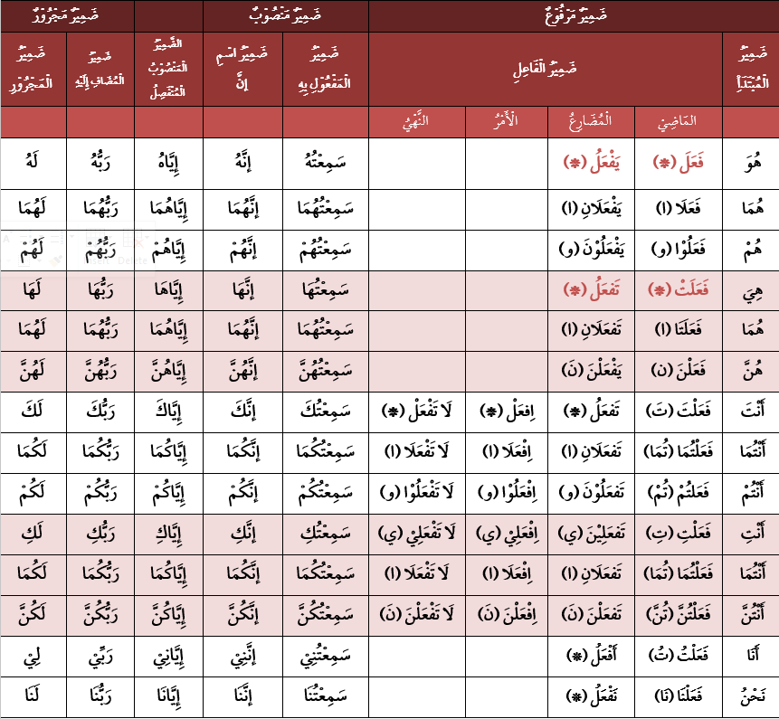
ضمير متصل
ضمير متصل
ضمير متصل
ضمير منفصل
ضمير منفصل

Slide 9
الْفَصْلُ الْأَوَّلُ: الْمُضْمَرَاتُ
اَلبَابُ الثَّانِي فِي الاسْمِ المَبْنِيِّ
القِسْمُ الْأَوَّلُ فِي الِاسْمِ
وَاعْلَمْ أَنَّ المَرْفُوعَ المُتَّصِلَ خَاصَّةً يَكُونُ مُسْتَتِرًا

Slide 10
الْفَصْلُ الْأَوَّلُ: الْمُضْمَرَاتُ
اَلبَابُ الثَّانِي فِي الاسْمِ المَبْنِيِّ
القِسْمُ الْأَوَّلُ فِي الِاسْمِ
فِي المَاضِي
لِلْغائِبِ وَالغَائِبَةِ، كَضَرَبَ أيْ هُوَ، وَضَرَبَتْ أَيْ هِيَ،
وَفِي المُضَارِعِ
المُتَكَلِّمِ مُطْلَقًا نَحْوُ أَضْرِبُ أَيْ أَنَا وَنَضْرِبُ أَيْ نَحْنُ
ولِلْمُخاطَبِ كَتَضْرِبُ أَيْ أَنْتَ
ولِلْغَائِبِ وَالغائِبَة كَيَضْرِبُ أَيْ هُوَ وَتَضْرِبُ أَيْ هِيَ
وَ فِي الصِّفَةِ أَعْنِيْ اسْمَ الفاعِل وَالمَفْعُولِ وَغَيْرِهِمَا مُطْلَقًا.

Slide 11
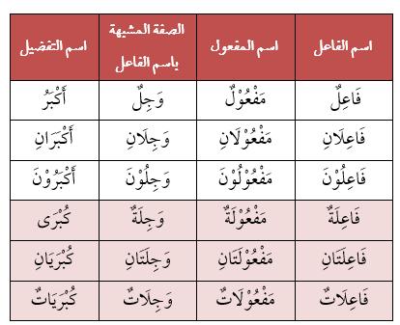
الْفَصْلُ الْأَوَّلُ: الْمُضْمَرَاتُ
اَلبَابُ الثَّانِي فِي الاسْمِ المَبْنِيِّ
القِسْمُ الْأَوَّلُ فِي الِاسْمِ

Slide 12
الْفَصْلُ الْأَوَّلُ: الْمُضْمَرَاتُ
اَلبَابُ الثَّانِي فِي الاسْمِ المَبْنِيِّ
القِسْمُ الْأَوَّلُ فِي الِاسْمِ
[قَاعِدَةٌ]
ولا يَجُوزُ اسْتِعْمالُ المُنْفَصِلِ إلاّ عِنْدَ تَعَذُّرِ المُتَّصِلِ نَحْوُ ﴿إِيَّاكَ نَعْبُدُ﴾ ومَا ضَرَبَكَ إِلَّا أَنَا.

Slide 13
الْفَصْلُ الْأَوَّلُ: الْمُضْمَرَاتُ
اَلبَابُ الثَّانِي فِي الاسْمِ المَبْنِيِّ
القِسْمُ الْأَوَّلُ فِي الِاسْمِ
[ضَمـِيرُ الشَّأْنِ و القِصَّةِ]
واعْـلَمْ أنَّ لَهُمْ ضَمِيرًا يَقَعُ قَبْلَ جُملَةٍ تُفَسِّرُهُ،
وَيُسَمَّى ضَمِيرَ الشَّانِ فِي المُذكَّرِ، وَضَمِيرَ القِصَّةِ فِي المُؤَنَّثِ،
مِثْلُ ﴿قُلْ هُوَ اللَّهُ أَحَدٌ﴾ وإنَّها زَيْنَبُ قائِمَةٌ.

Slide 14
الْفَصْلُ الْأَوَّلُ: الْمُضْمَرَاتُ
اَلبَابُ الثَّانِي فِي الاسْمِ المَبْنِيِّ
القِسْمُ الْأَوَّلُ فِي الِاسْمِ
﴿قُلْ أُوحِيَ إِلَيَّ أَنَّهُ اسْتَمَعَ نَفَرٌ مِنَ الْجِنِّ﴾
﴿وَاقْتَرَبَ الْوَعْدُ الْحَقُّ فَإِذَا هِيَ شَاخِصَةٌ أَبْصَارُ الَّذِينَ كَفَرُوا﴾
﴿يَابُنَيَّ إِنَّهَا إِنْ تَكُ مِثْقَالَ حَبَّةٍ مِنْ خَرْدَلٍ ...﴾

Slide 15
الْفَصْلُ الْأَوَّلُ: الْمُضْمَرَاتُ
اَلبَابُ الثَّانِي فِي الاسْمِ المَبْنِيِّ
القِسْمُ الْأَوَّلُ فِي الِاسْمِ
[ضَمِيرُ الفَصْلِ]
وَيَدْخُلُ بَيْنَ المُبْتَدأ والخَبَرِ صِيْغَةُ مَرْفُوعٍ مُنْفـَصِلٍ مُطابِقٍ لِلمُبْتَدَأ،
إِذَا كَانَ الخَبَرُ مَعْرِفَةً،
أوْ أَفْعَلُ مِنْ كذا،
ويُسَمَّى فصلًا لأِنَّهُ يَفْصُلُ بَيْنَ الْخَبَرِ وَالصِّفَةِ
نَحْوُ زَيْدٌ هُوَ الْقَائِمُ
وَكَانَ زَيْدٌ هُوَ أَفْضَلَ مِنْ عَمْرٍو،
وقَالَ اللّهُ تَعالى ﴿كُنتَ أَنْتَ الرَّقِيبَ﴾

Slide 16
الْفَصْلُ الْأَوَّلُ: الْمُضْمَرَاتُ
اَلبَابُ الثَّانِي فِي الاسْمِ المَبْنِيِّ
القِسْمُ الْأَوَّلُ فِي الِاسْمِ
ويُسَمَّى فصلًا وعمادًا ودِعَامَةً
﴿إِنَّكَ أَنْتَ الْعَلِيمُ الْحَكِيمُ﴾

Slide 17


سبْحانَك اللَّهُمّ وبحَمْدكَ أشْهدُ أن لا إله إلا أنْت أسْتغْفِركَ وَأتَوبُ إليْك
Al-Qalam Institute
alqalaminstitute
alqalamleicester
qalam_leicester
t.me/AlQalamLeicester

Slide 18
الْفَصْلُ الثّانِي عَشَرَ: مَا و لا المُشْبَّهَتينِ بـِلَيْسَ
الْمَقصِدُ الثَّالِثِ فِي الْمَجْرُوْرَاتُ
اَلبَابُ الثَّانِي فِي الاسْمِ المَبْنِيِّ
القِسْمُ الْأَوَّلُ فِي الِاسْمِ
خال

